Slide 1
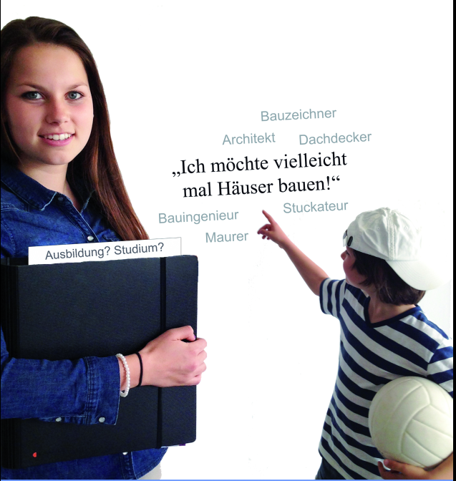
Berufliche Orientierung
Übergänge
Ausbildungs- und Studienorientierung in Baden-Württemberg
Thomas Schenk
17. September 2016

Slide 2
Berufliche Orientierung -
Ausbildungs- und Studienorientierung
Der Schlüssel für den direkten Übergang in Ausbildung und Studium liegt in den allgemein bildenden Schulen
Der Stellenwert der Beruflichen Orientierung ist noch nicht durchgängig in allen Schulen bzw. Schularten erkannt →dies betrifft alle Beteiligten gleichermaßen!
Die Berufliche Orientierung ist ein – (lebens-)langer Prozess, der nicht früh genug begleitet und beraten werden kann.
Effektive und effiziente Berufliche Orientierung setzt ein starkes Partnernetzwerk voraus!

Slide 3
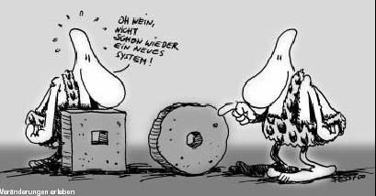
Bildungsplan 2016
Veränderungsprozesse erleben

Slide 4
Mit der Bildungsplanreform 2016 wird umgesetzt:
Verankerung der Leitperspektive Berufliche Orientierung in allen Fächern und Schularten (auch Grundschulen)
Pflichtfach Wirtschaft/ Berufs- und Studienorientierung (WBS) in allen allgemein bildenden weiterführenden Schulen
Durchgängige MINT-Förderung ab Kl. 5
Aufbaukurs Informatik, Profil- und Wahlfach Informatik

Slide 5
Berufliche Orientierung BW – Grundsätze
Die berufliche Orientierung ist ein zentraler Teil der individuellen Förderung und damit Aufgabe und in Verantwortung aller allgemein bildenden Schulen
Berufliche Orientierung zieht sich als roter Faden durch die verschiedenen Fächer und Klassenstufen der allgemein bildenden Schulen
Die Schulen erarbeiten - unter Einbeziehung der Berufsberatung und weiterer Partner - ein individuelles, auf den jeweiligen Standort zugeschnittenes Konzept mit klaren Strukturen und Verantwortlichkeiten

Slide 6
Berufliche Orientierung BW – Grundsätze
Die Schülerinnen und Schüler absolvieren in Art, Umfang und Zielsetzung differenzierte und passgenaue Praxisphasen
Die Schülerinnen und Schüler erhalten eine bedarfsgerechte Beratung und Begleitung im Prozess der beruflichen Orientierung durch Schule, Lehrkräfte, Berufsberatung und weitere Partner
  Die Möglichkeit des direkten Übergangs in eine berufliche Ausbildung mit den anschließenden Karriereperspektiven wird als Alternative zu einem Studium an der Hochschule anerkannt.

Slide 7
Aktuelle Herausforderungen
Planung und Gestaltung des Faches WBS und Qualifizierung der Lehrkräfte
Prozessbegleitendes Portfolio-Instrument
Schulspezifisches Standortkonzept mit Berufsberatung und Partnern
Individualisierung des BO-Prozesses und der Praxisphasen
Ausbildungs- und Studienorientierung
Kompetenzanalysen, Begleit- und Beratungsstruktur
Entwicklung eines Modulbaukastens BO: www.bo-bw.de
Inklusive Berufliche Orientierung
Berufliche Orientierung für zugewanderte Jugendliche
Aktive Einbindung der Eltern
…..

Slide 8
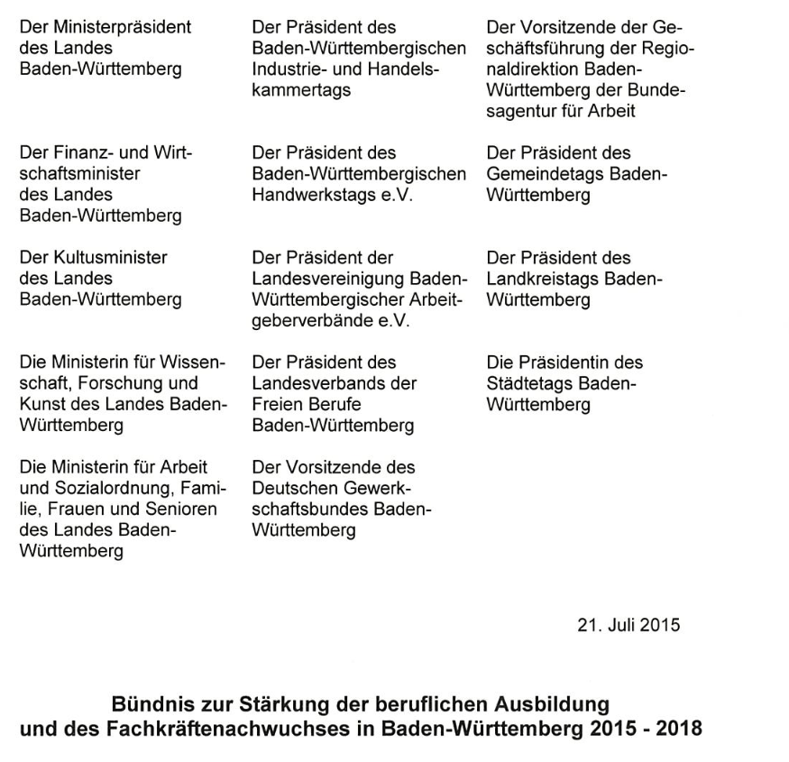

Slide 9
Das 10-Punkte-Programm des
Ausbildungsbündnisses 2015 - 2018
Eckpunktepapier zur Neugestaltung des Übergangs Schule und Beruf weiter umsetzen
Berufliche Orientierung an allen allgemein bildenden Schulen weiterentwickeln
Attraktive Ausbildungsangebote entwickeln und Karrierewege befördern
Jugendlichen durch flexiblen Einstieg Chancen auf Ausbildung öffnen
Betriebe in der Ausbildung unterstützen
Qualität der betrieblichen Ausbildung sichern
Qualität und Erreichbarkeit der Berufsschule sichern
Durchlässigkeit zwischen beruflicher und akademischer Bildung ausgestalten
An- und Ungelernten einen Berufsschulabschluss ermöglichen
Berufliche Bildung internationalisieren

Slide 10
Das 10-Punkte-Programm des
Ausbildungsbündnisses 2015 - 2018
Eckpunktepapier zur Neugestaltung des Übergangs Schule und Beruf weiter umsetzen
Berufliche Orientierung an allen allgemein bildenden Schulen weiterentwickeln
Attraktive Ausbildungsangebote entwickeln und Karrierewege befördern
Jugendlichen durch flexiblen Einstieg Chancen auf Ausbildung öffnen
Betriebe in der Ausbildung unterstützen
Qualität der betrieblichen Ausbildung sichern
Qualität und Erreichbarkeit der Berufsschule sichern
Durchlässigkeit zwischen beruflicher und akademischer Bildung ausgestalten
An- und Ungelernten einen Berufsschulabschluss ermöglichen
Berufliche Bildung internationalisieren

Slide 11
2. Berufliche Orientierung an allen allgemein bildenden Schulen weiterentwickeln
Eine frühe, verbindliche und individuelle berufliche Orientierung an allgemein bildenden Schulen eröffnet den Jugendlichen die Möglichkeit, ein breites Spektrum an Berufen zu erfahren und aktiv kennenzulernen.
Im Bündniszeitraum wird mit dem neuen Bildungsplan die berufliche Orientierung im Fächerkanon verankert und die Leitperspektive Berufliche Orientierung für alle Fächer und Klassen der allgemein bildenden Schulen eingeführt.
Eine Systematisierung der beruflichen Orientierung in Kooperation mit außerschulischen Partnern an den allgemein bildenden Schulen wird dazu führen, dass mehr Jugendlichen besser orientiert und anschlussfähig die Schule verlassen.
Der Zusammenarbeit von Schule, Berufsberatung und weiteren regionalen Partnern kommt dabei eine wichtige Rolle zu. Es geht vor allem um ein koordiniertes Vorgehen bei der Auswahl und Integration von qualitativ hochwertigen Angeboten der beruflichen Orientierung.
Berufliche Orientierung umfasst die Ausbildungs- und Studienorientierung.

Slide 12
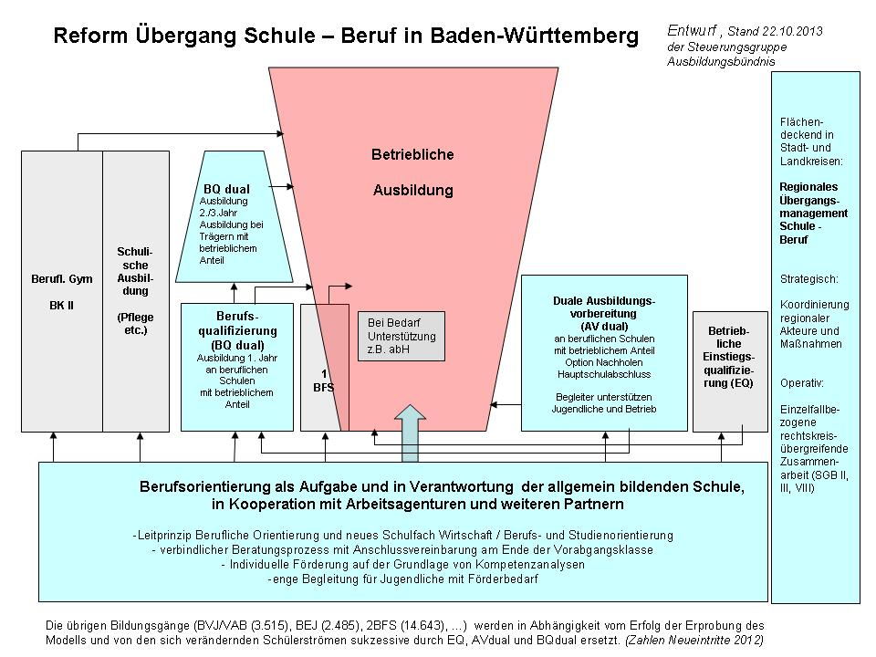

Slide 13
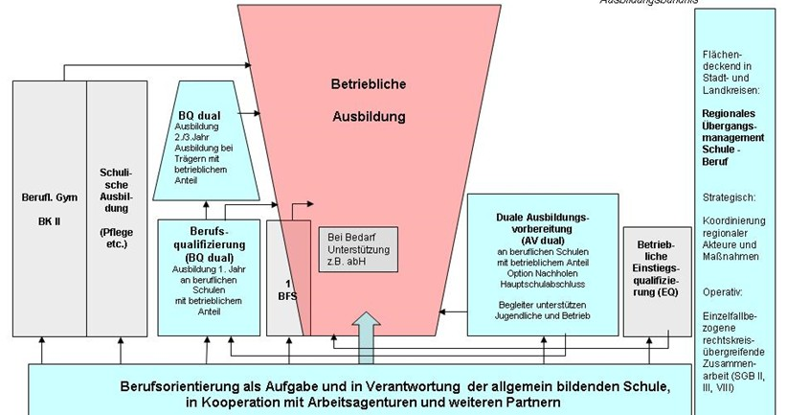
Berufsorientierung als Aufgabe und in Verantwortung der allgemein bildenden Schule, in Kooperation mit Arbeitsagenturen und weiteren Partnern
Leitprinzip Berufliche Orientierung und neues Schulfach Wirtschaft / Berufs- und Studienorientierung
verbindlicher Beratungsprozess mit Anschlussvereinbarung am Ende der Vorabgangsklasse
individuelle Förderung auf der Grundlage von Kompetenzanalysen
enge Begleitung für Jugendliche mit Förderbedarf

Slide 14
Maßnahmen an allgemein bildenden Schulen
Systematische Weiterentwicklung der Berufs- und Studienorientierung
effektive und effiziente Berufs- und Studienorientierung setzt ein starkes Partnernetzwerk voraus!
Staatliche Schulämter unterstützen und steuern den Prozess durch Koordinierung der Aktivitäten und Qualifizierung!

Slide 15
Maßnahmen an allgemein bildenden Schulen
Umsetzung: Beispiel Modellregion Mannheim
Die Übergänge zwischen allgemeinbildenden Schulen und der weiteren beruflichen oder schulischen Laufbahn der Schülerinnen und Schüler werden frühzeitig vorbereitet und geklärt.
Die Schule und ihre außerschulischen Partner unterstützen den systematischen Prozess beginnend in Klassenstufe 5.
BO-Angebote müssen zur richtigen Zeit, in der notwendigen Qualität und Verbindlichkeit umgesetzt werden.
Qualitätsrahmen
Berufliche Orientierung

Slide 16
Maßnahmen an allgemein bildenden Schulen
Umsetzung: Beispiel Modellregion Mannheim
Die BO-Aktivitäten sind gut aufeinander abgestimmt und orientieren sich am Bedarf der Jugendlichen.
Bei den Jugendlichen, Eltern und Bildungspartnern kommen sie als transparente und konsistente Abfolge an. Dafür werden geeignete Arbeitsformen und Instrumente entwickelt.
BO-Unterrichtsaktivitäten für alle Klassen und Lerngruppen befördern die Individualisierung der BO-Prozesse.
Jede Schülerin und jeder Schüler hat eine sachkundige Person, die ihn/sie im BO-Prozess individuell unterstützt. Die Eltern werden, wo immer möglich, aktiv einbezogen.
Qualitätsrahmen
Berufliche Orientierung

Slide 17

Alles für uns!

Slide 18
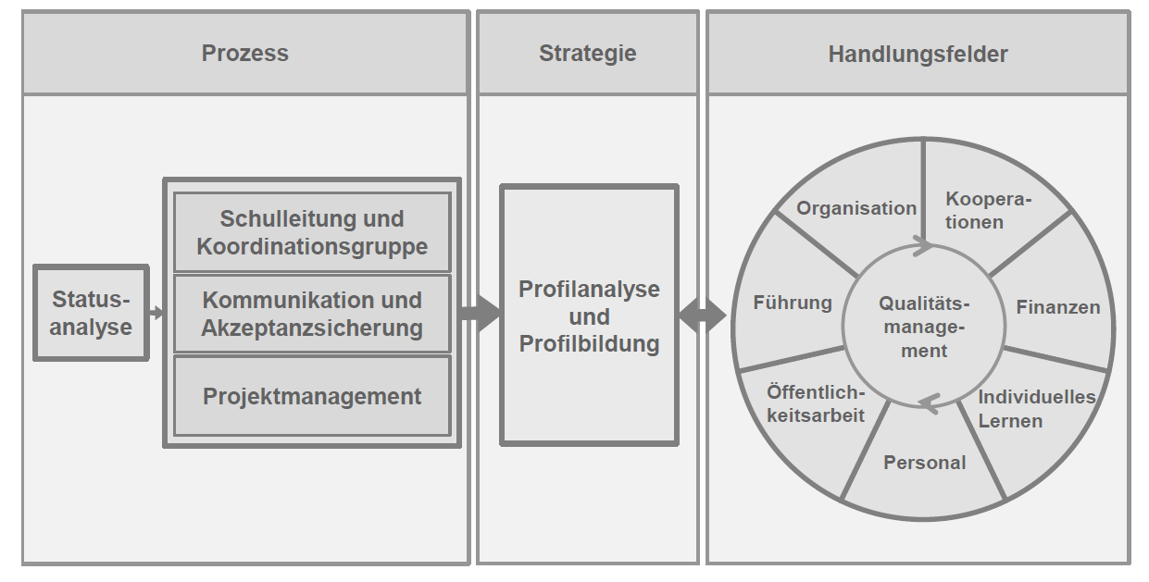
Selbstständige Schule
Ab Herbst 2016: Erarbeitung des Handlungsfelds „Digitale Schule – Schule 4.0“

